Slide 1
HOBUSE VÄLIMIK
Astra Nilk

Slide 2
Hobuse välimik
Oluline on kehaehituse korrektsus, mis võimaldab kasutada lihaseid ja liigeseid optimaalsel moel ja pikaajaliselt
Eksterjöörivead võivad viidata nõrkustele, mis omakorda viivad haiguste ja probleemide tekkeni

Slide 3
Eksterjööritüübid
Sugupooletüüp
Konstitutsioonitüüp
Jõudlustüüp
Tõutüüp

Slide 4
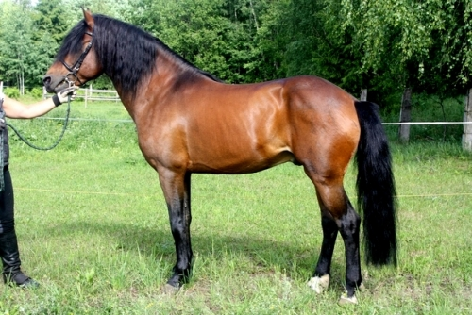
Sugupooletüüp
Täkutüüp
http://eestihobune.ee/aasta-takk-eesti-hobuse-tous-2017/

Slide 5
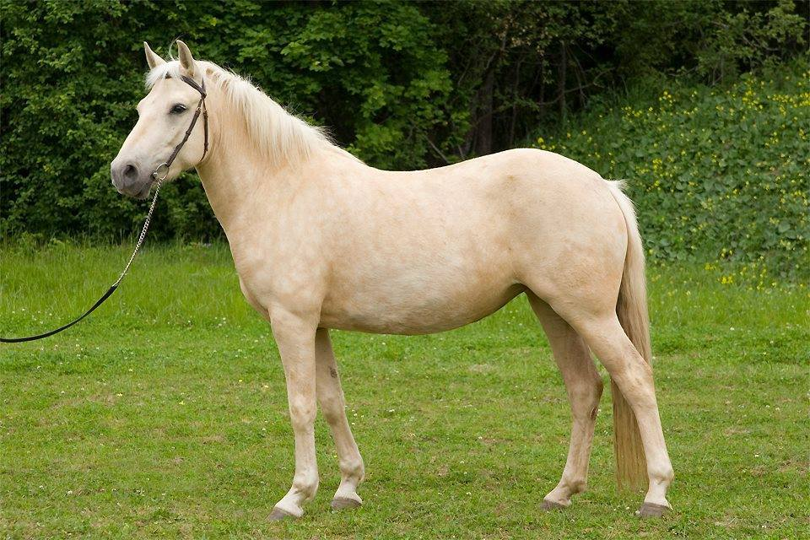
Sugupooletüüp
Märatüüp
http://key.ee/eesti-hobune-aura/

Slide 6
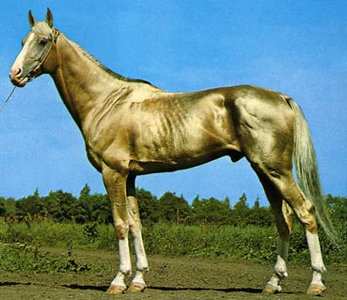
Konstitutsioonitüüp
Õrn tüüp

Slide 7
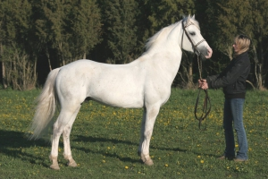
Konstitutsioonitüüp
Tihke tüüp
http://www.esthorse.ee/index.php?id=sugutakud&horse_id=28

Slide 8
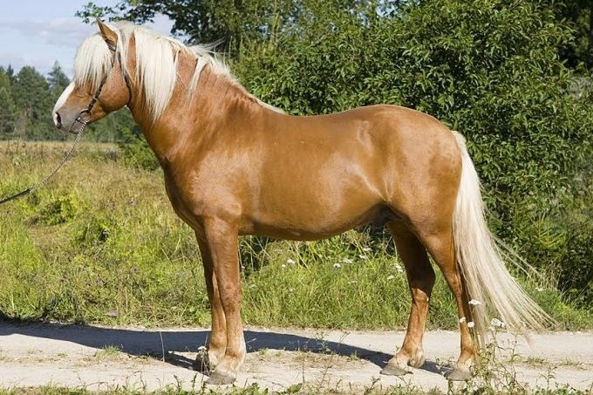
Konstitutsioonitüüp
Kohev tüüp
http://key.ee/eesti-hobune-tessera/

Slide 9
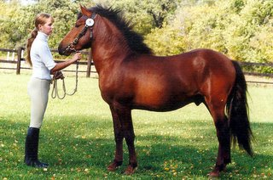
Konstitutsioonitüüp
Toores tüüp
http://stserbakjurii.blogspot.com.ee/2005/11/meie-oma-hobune.html

Slide 10
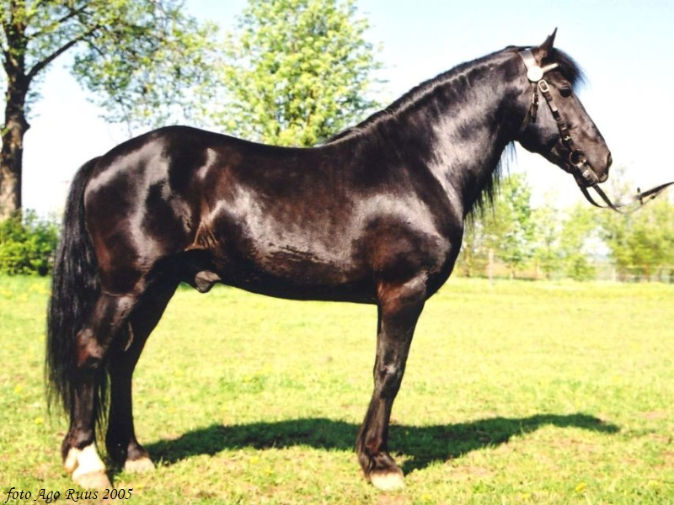
Jõudlustüüp
Sammuhobune

Slide 11
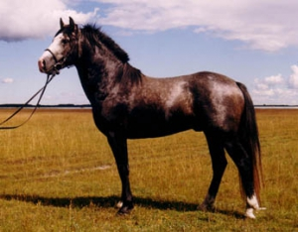
Jõudlustüüp
Kiirushobune
http://www.esthorse.ee/index.php?id=sugutakud&horse_id=30

Slide 12
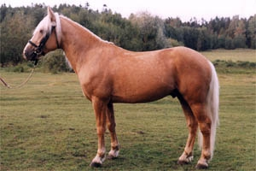
Tõutüüp
Tõule iseloomulike eksterjööritunnuste esinemine loomal

Slide 13
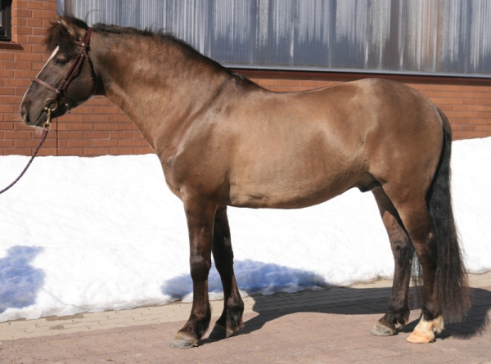
Tõutüüp

Slide 14
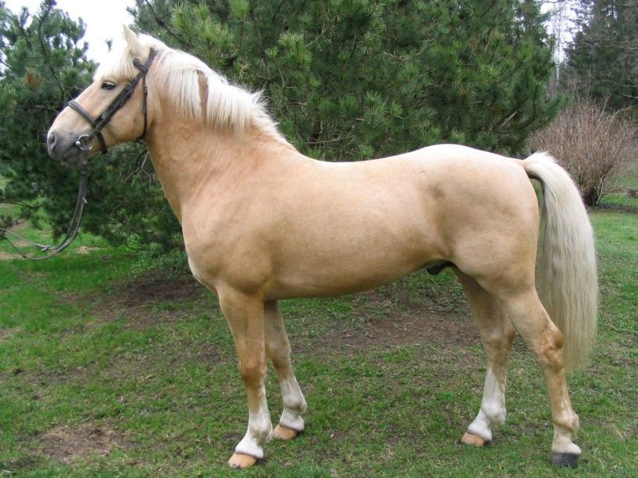
Tõutüüp

Slide 15
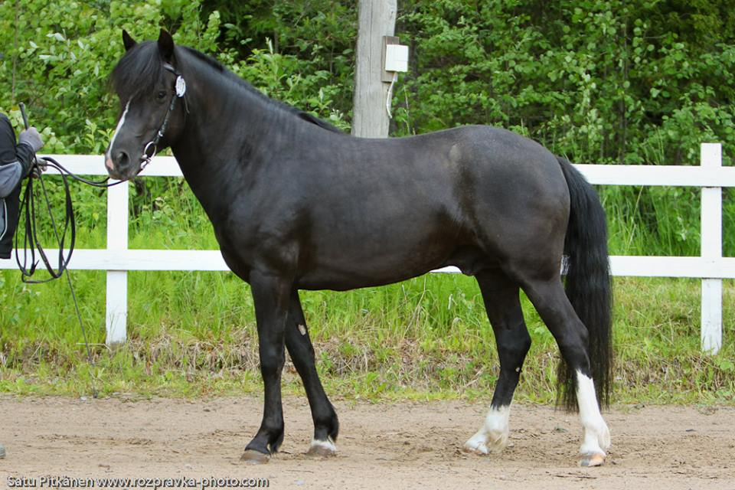
Tõutüüp

Slide 16
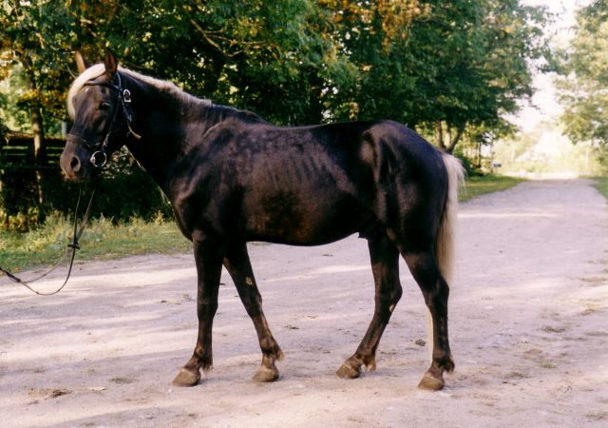
Tõutüüp

Slide 17
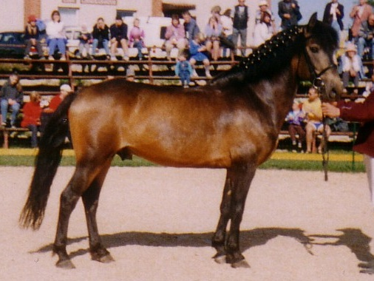
Tõutüüp

Slide 18
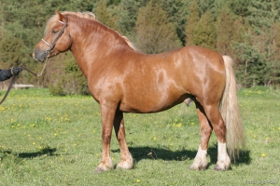
Kehaehitus
Ruudukujuline

Slide 19
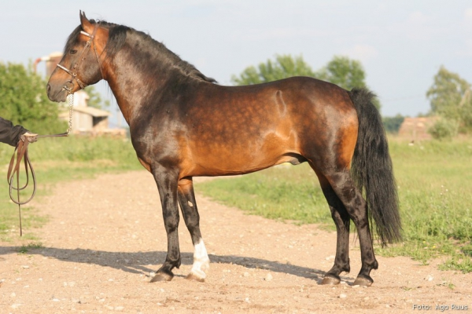
Kehaehitus
Ristkülikukujuline

Slide 20
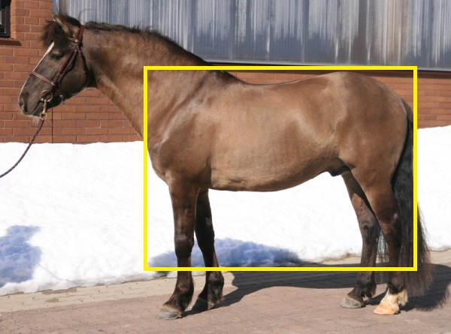
Kehaehitus
Tasakaalus - turi ja laudjas on samal kõrgusel

Slide 21
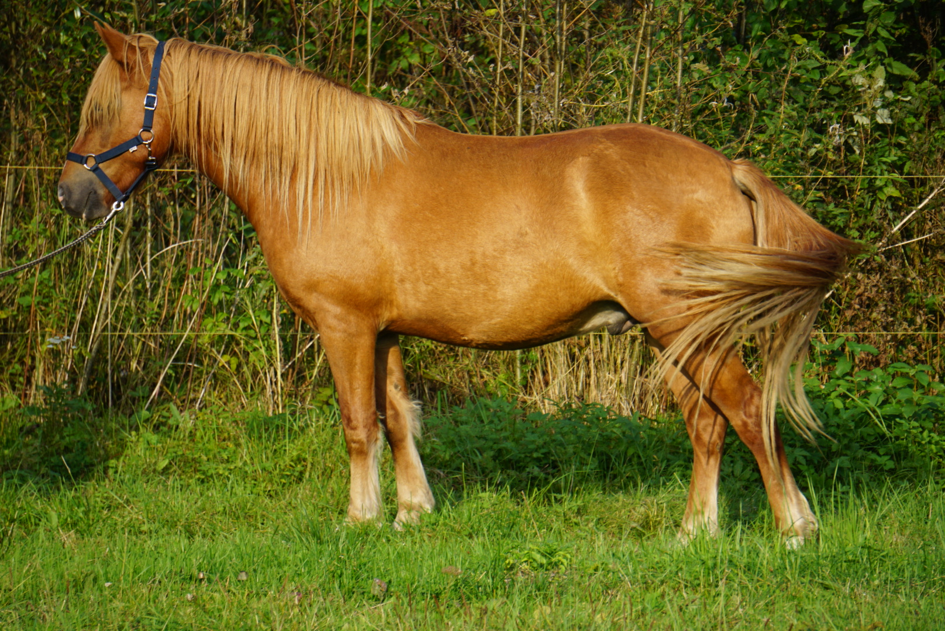
Kehaehitus
Ülesmäge - turi on kõrgemal kui laudjas

Slide 22
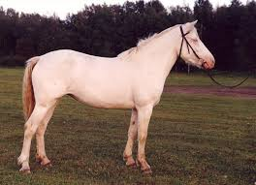
Kehaehitus
Allamäge - turi on madalamal kui laudjas

Slide 23
Kehapiirkonnad
Ülaliin - pea, kael, turi, selg, nimme, laudjas
Alaliin - rinna- ja kõhujoon
Jalad ehk vundament

Slide 24
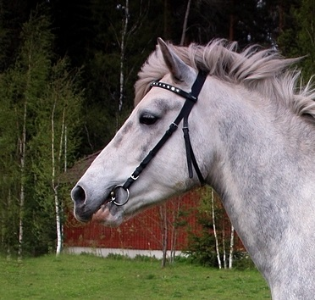
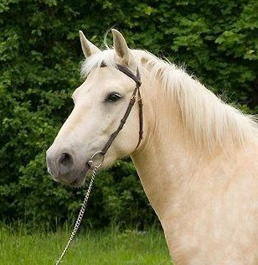
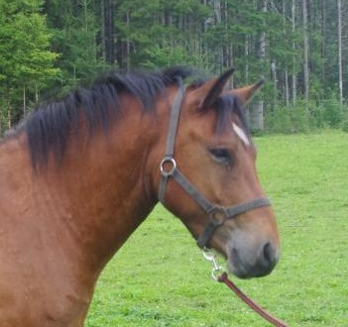
Ülaliin - pea
Pea - eristatakse kerget, keskmist ja rasket pead

Slide 25
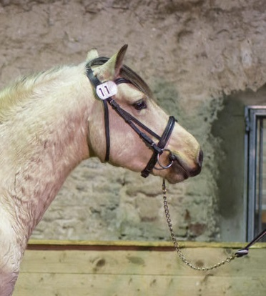
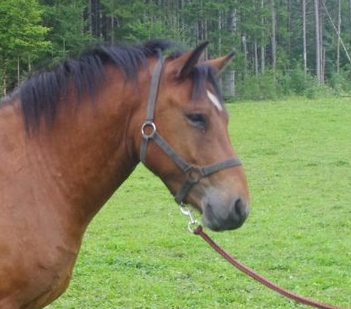
Ülaliin - pea
Profiili kuju järgi eristatakse sirget, nõgusat ehk havi- ja kongus pead

Slide 26
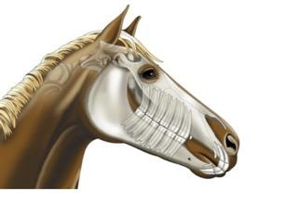
Ülaliin - pea
Hambumus:
Normaalne hambumus,
hambad asetsevad
kohakuti

Slide 27
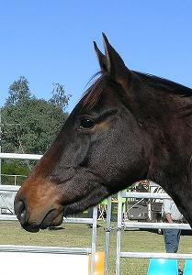
Ülaliin - pea
Hambumus:
Ülahambumus ehk
kogrehambad

Slide 28
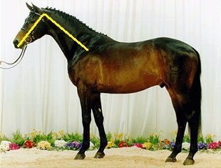
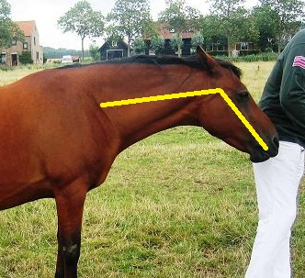
Ülaliin -pea ja kaela asetus
Normaalne asetus Madal asetus

Slide 29
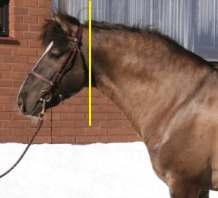
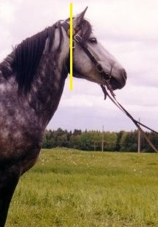
Ülaliin - kukal
Kukal ühendab pead kaelaga. Pea vaba liikuvus ja hobuse võime järele anda olenevad kukla pikkusest ja lõuapärade laiusest

Slide 30
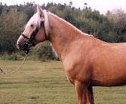
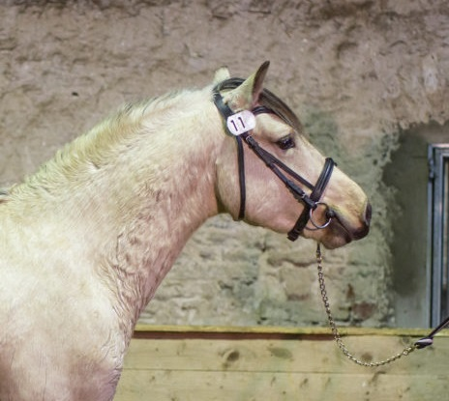
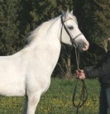
Ülaliin - kael
Kaela kuju järgi eristatakse sirget, luige- ja põdrakaela

Slide 31
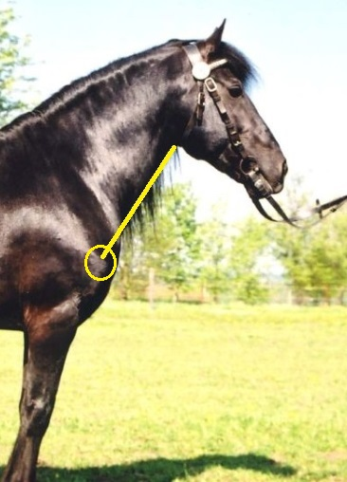
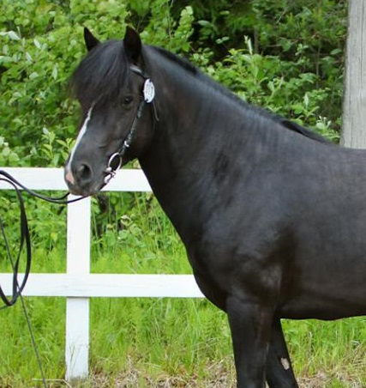
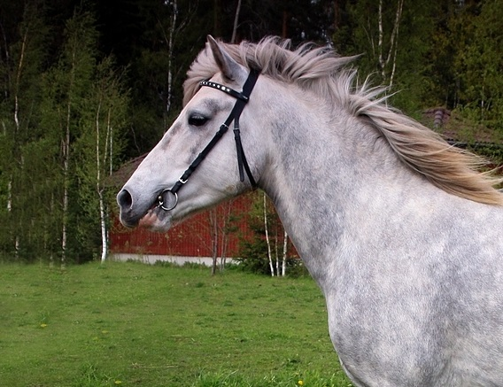
Ülaliin - kaela liitumine
Kaela liitumine
Normaalne Madal Kõrge

Slide 32
Ülaliin - turi
Normaalne turi

Slide 33
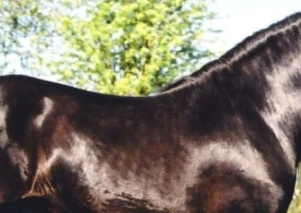
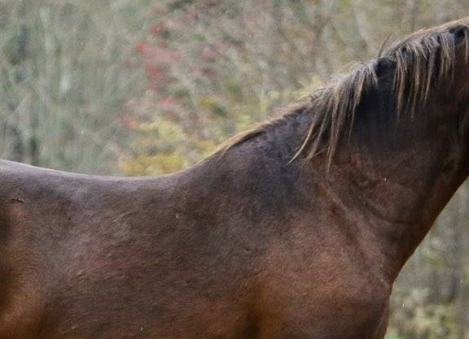
Ülaliin - turi
Madal turi Kõrge turi

Slide 34
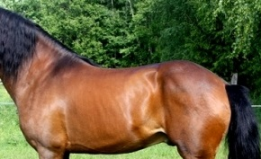
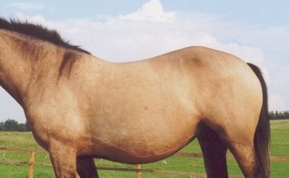
Ülaliin - selg
Sirge selg Nõgus selg

Slide 35
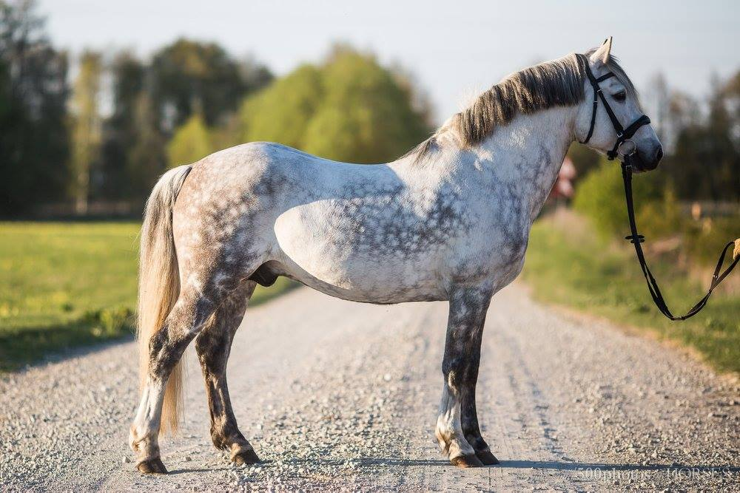
Ülaliin - selg
Pehme selg

Slide 36
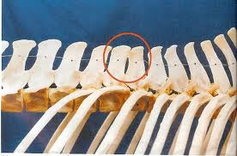
Ülaliin - selg
Pehme selja korral on oht seljaprobleemide tekkeks.
“Kissing spines”

Slide 37
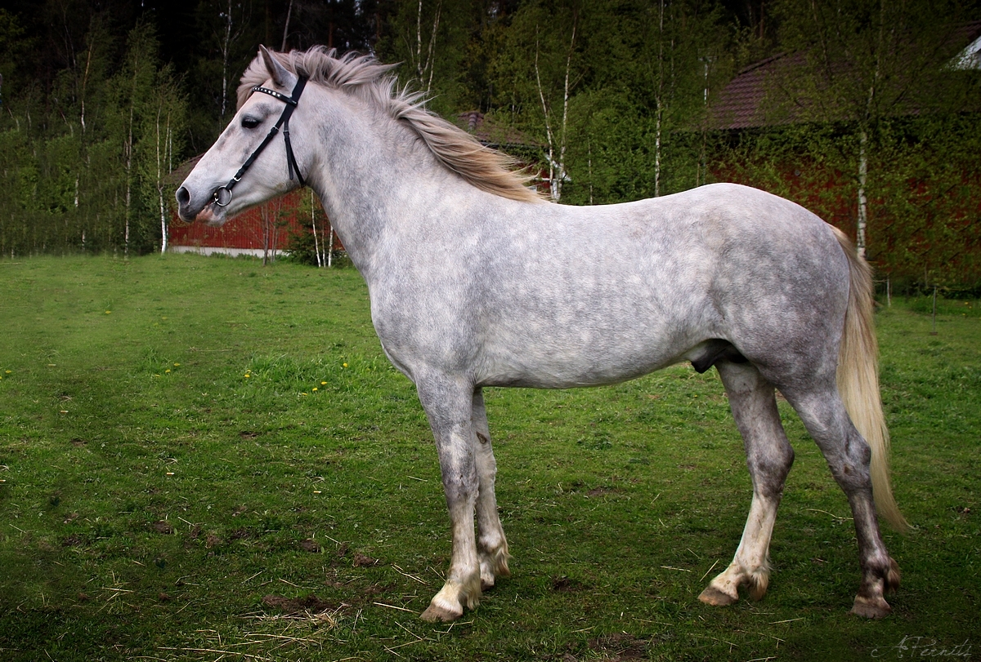
Ülaliin - nimme
Lühike nimme Pikk nimme

Slide 38
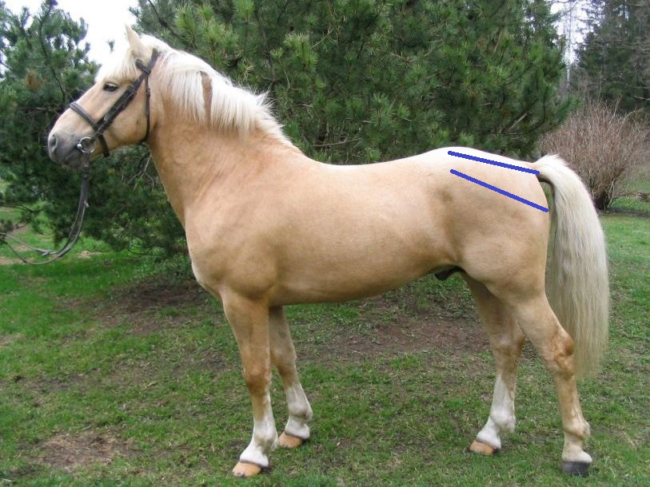
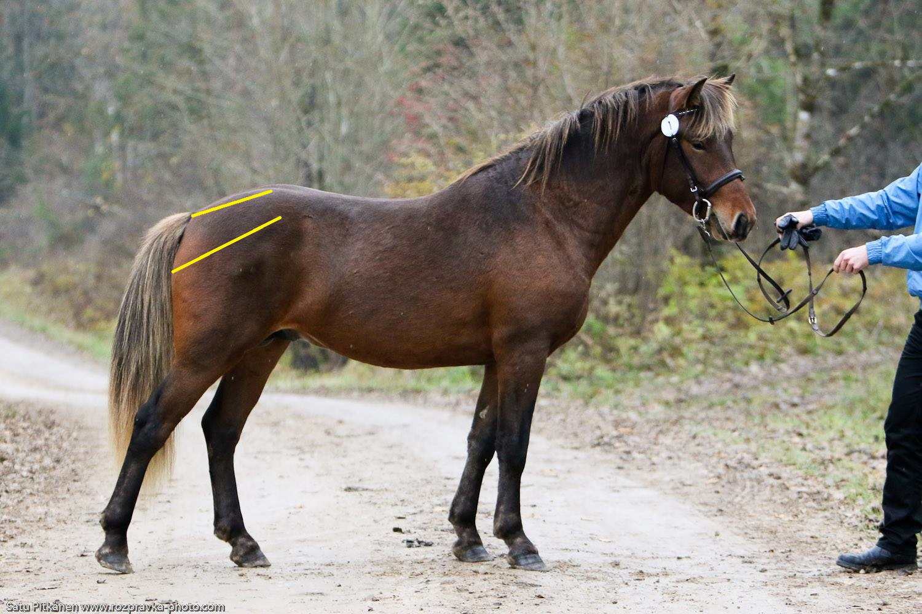
Ülaliin - laudjas
Sirge laudjas

Slide 39
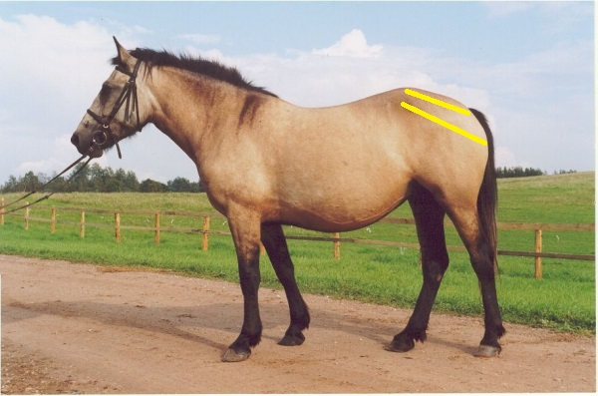
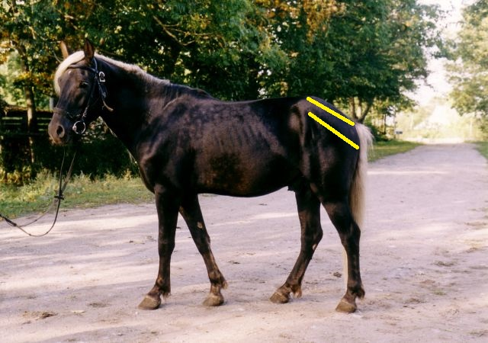
Ülaliin - laudjas
Libajas laudjas Luip laudjas

Slide 40
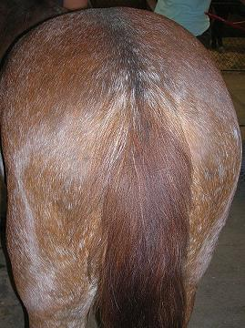
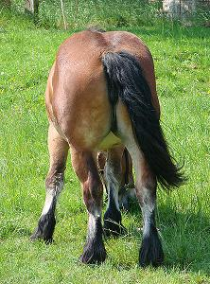
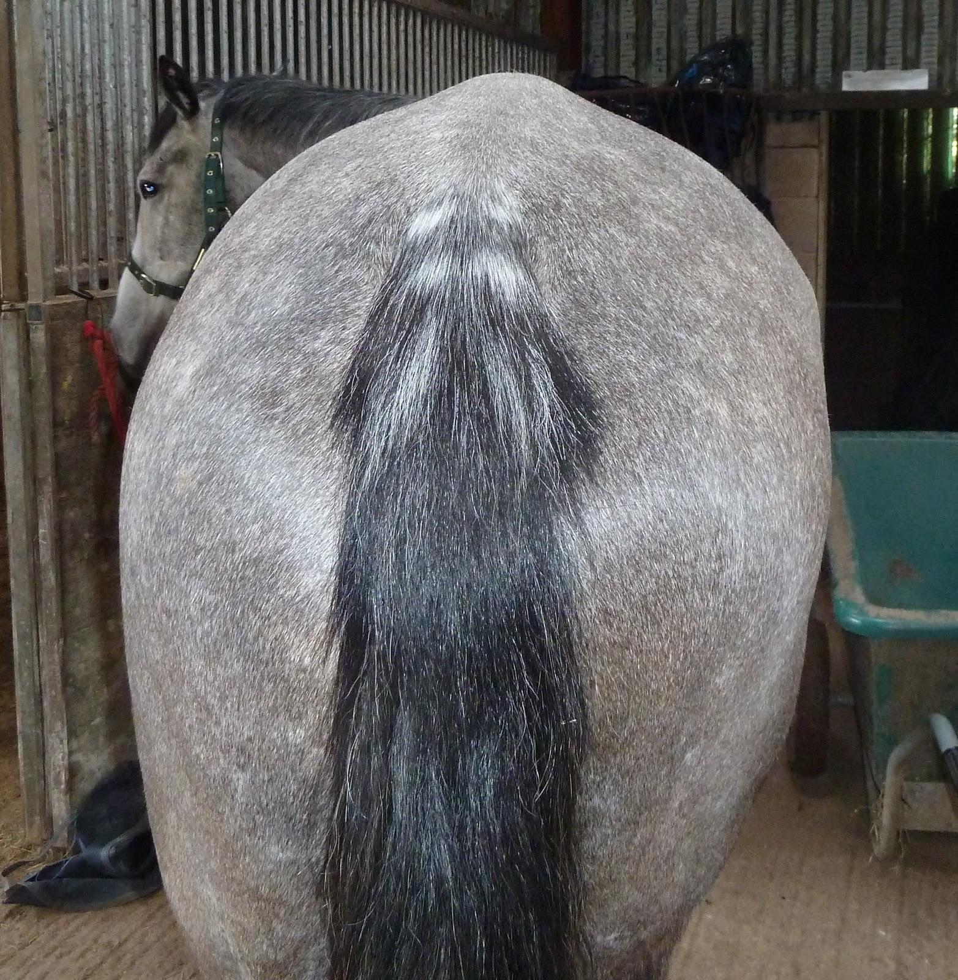
Ülaliin - laudjas
Ümar-ovaalne Renjas Katusjas

Slide 41
Alaliin - rind
Rinna sügavust hinnatakse
võrdluses esijalgade
pikkusega

Slide 42
Alaliin - kõht
Normaalne kõht

Slide 43
Alaliin - kõht
Sügav rind ja hurdakõht

Slide 44
Alaliin - kõht
Rippkõht

Slide 45
Esijalad
Esijala luustik

Slide 46
Esijalad
Täiskasvanud hobuse
piht asetseb
horisontaali suhtes
umbes 60-kraadise
nurga all

Slide 47
Esijalad
Ratsahobustel on piht libajama asetusega, rakendisse sobival hobusel veidi püstisem

Slide 48
Esijalad
Õlaliigese optimaalne
nurk on 90-100 kraadi

Slide 49
Esijalad külgvaates
A korrektne
B püstine
C pehme sõrgats
D taatsirandmeline
E eetirandmeline
F nöördunud
kämmal

Slide 50
Esijalad eestvaates
A korrektne
B harkvarbne
C koondvarbne
D koosrandmeline
E koondjalgne,
kitsas seis
F lai seis

Slide 51
Esijalad
Koondvarbne seis Varsa jalaasendi parandamine

Slide 52
Esijalad
Varbatelg otsene:
A normaalne
B pehme sõrgats
C püstine sõrgats
Varbatelg murtud:
D tömpkabi
E kompkabi
F teravnurkne kabi

Slide 53
Esijalad
Kabja asetus jala
vertikaaltelje suhtes

Slide 54
Esijalad
Normaalne kabi Pehme sõrgats

Slide 55
Esijalgade liikumine
Normaalne liikumine
Sõudmine
Kerimine

Slide 56
Tagajalad
Tagajala luustik

Slide 57
Tagajalad
Tagajala seisud külgvaates:
A normaalne
B saabeljalad
c taatsine seis
D püstjalad

Slide 58
Tagajalad
Tagajala seisud
tagantvaates:
A normaalne
B harkjalgne
C koondjalgne
D rangjalgne
E kooskandne ja
harkvarbne

Slide 59
Ülesanne

